Slide 1


高级语言程序设计
—— 函数
主讲人：荣生辉

Slide 2
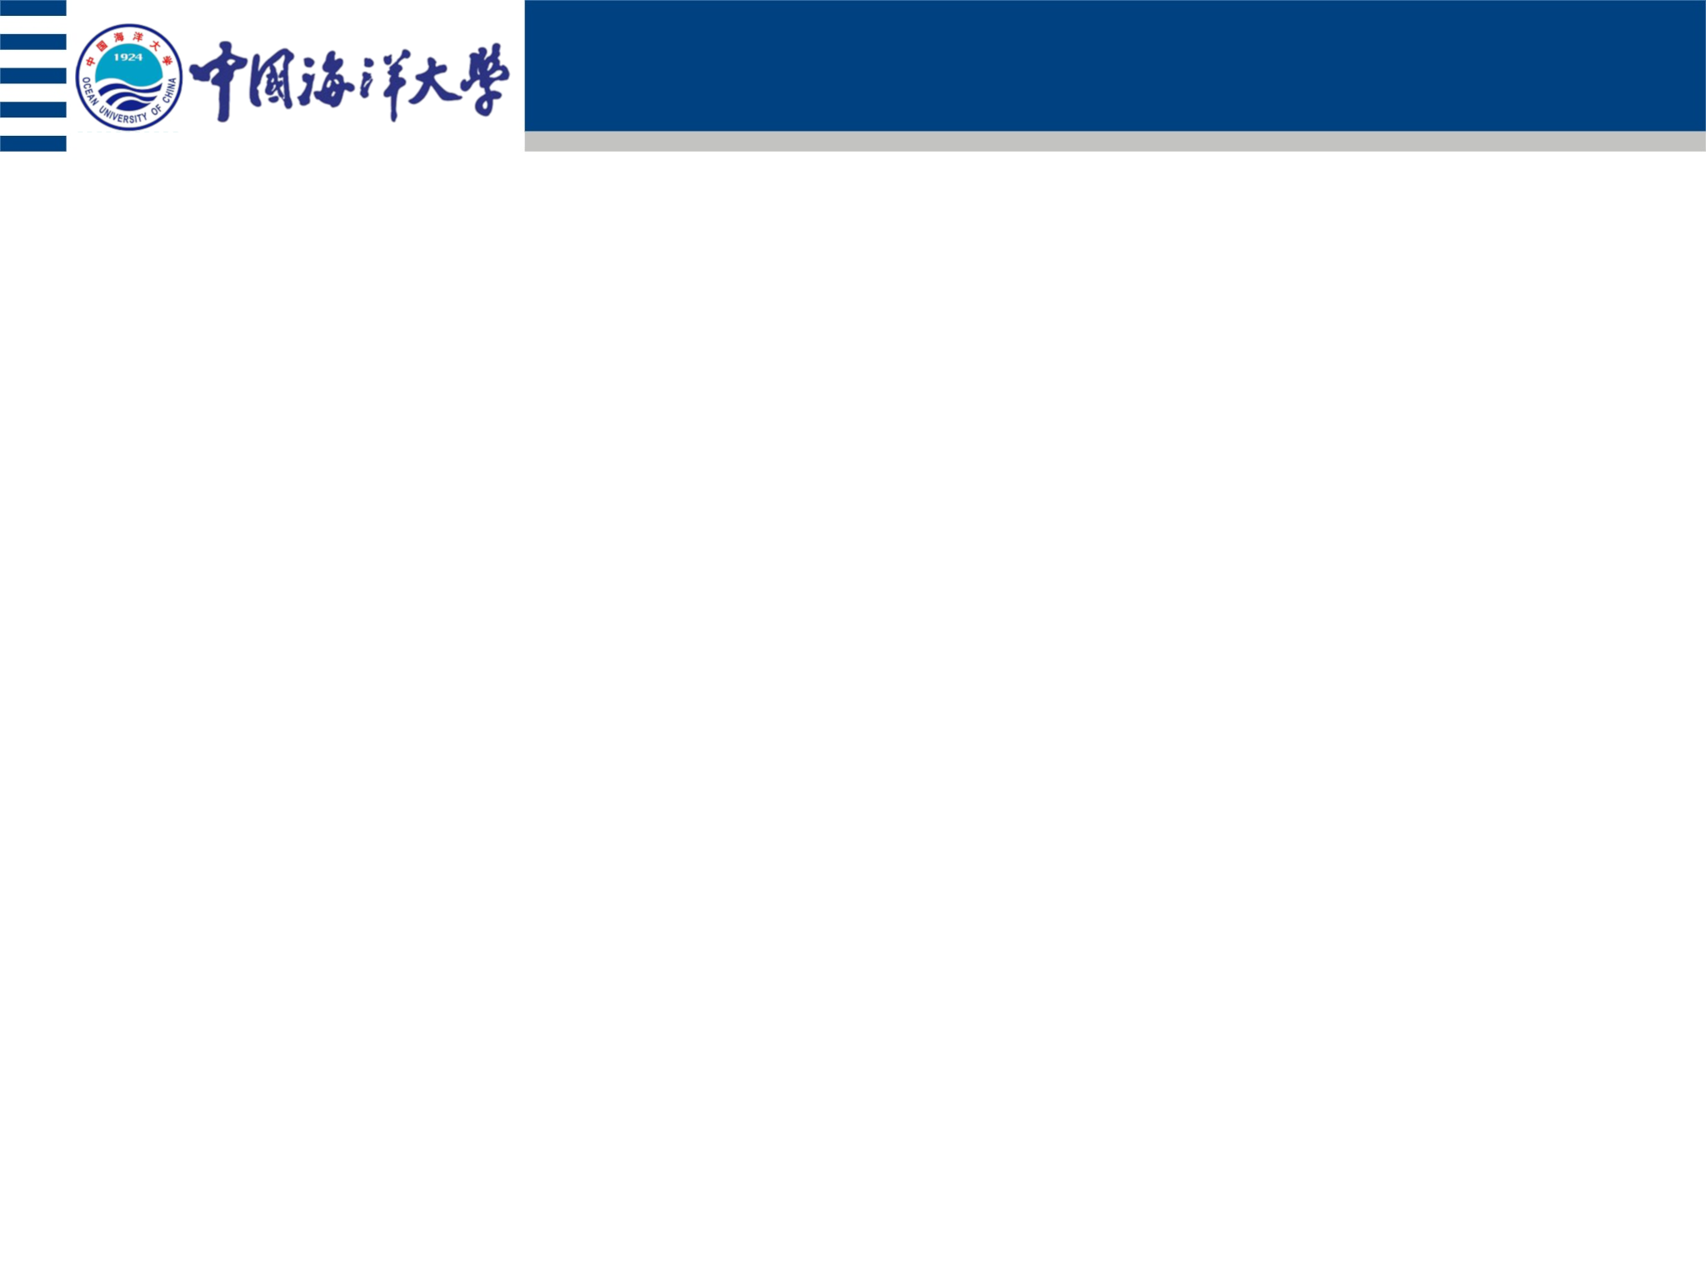
高级语言程序设计—函数
1
变量的作用域
2
变量的存储方式和生存期
3
内部函数和外部函数
4
函数的嵌套调用
5
函数的递归

Slide 3
高级语言程序设计—函数
函数的嵌套调用
C语言中不允许作嵌套的函数定义。因此各函数之间是平行的，不存在上一级函数和下一级函数的问题。但是C语言允许在一个函数的定义中出现对另一个函数的调用。这样就出现了函数的嵌套调用。即在被调函数中又调用其它函数。这与其它语言的子程序嵌套的情形是类似的。

Slide 4
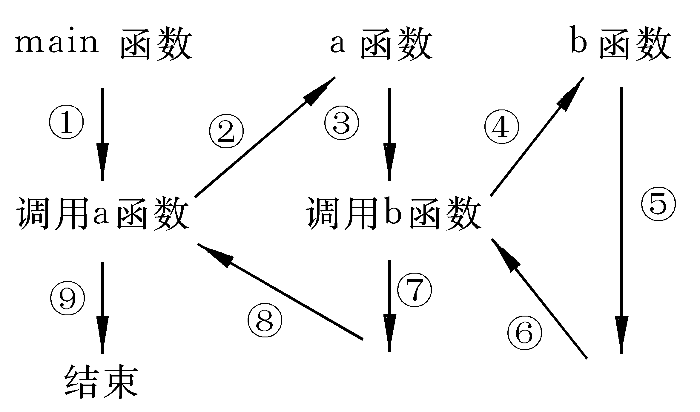
高级语言程序设计—函数
函数的嵌套调用
上图表示了两层嵌套的情形。其执行过程是：执行main函数中调用a函数的语句时，即转去执行a函数，在a函数中调用b 函数时，又转去执行b函数，b函数执行完毕返回a函数的断点继续执行，a函数执行完毕返回main函数的断点继续执行。

Slide 5
高级语言程序设计—函数
函数的嵌套调用
栈区(stack)：存放程序运行期间会被释放的数据（非静态局部变量）以及活动的控制信息；
堆区(heap)：用户可以在程序运行过程中根据需要动态地进行存储空间的分配，这样的分配在堆区进行；如malloc函数。

Slide 6
高级语言程序设计—函数
函数的嵌套调用
重点介绍和函数调用相关的栈区：
一个类比：装东西的箩筐
箩筐：一个存放东西的容器，框底封了口。
装东西：东西从箩筐口入；
取东西：东西从箩筐口出，框顶的东西先被取出。即最先放入的东西最后才能取出；最后放入的东西最先取出（先进后出）。

Slide 7
高级语言程序设计—函数
函数的嵌套调用
栈区
一片存放用户数据的内存空间；一端“封”了口（栈底），一端“开”着口(栈顶)；
保存数据：数据只能从顶部（栈顶）进入；
取数据：栈顶的数据先被取出，栈底的数据最后被取出。即数据是“先进后出”。数据的进入和退出均在栈顶进行。
读数据：只能读取栈顶的数据。
栈顶
栈底

Slide 8
高级语言程序设计—函数
函数的嵌套调用
系统使用栈时，设计了一个位置指示栈top，用来指示当前的栈顶位置。通过top可以访问当前栈顶数据。数据的进入和退出通过修改top的值来实现。
数据退出
数据进入

Slide 9
高级语言程序设计—函数
函数的嵌套调用
函数执行时需要的数据空间
1. 生存期在本次函数执行过程中的数据对象，如形参、局部变量等；
2.用以管理函数调用过程的信息。当函数A调用函数函数B时，函数A的运行被中断，当前机器的状态信息，如程序计数器（返回地址）、寄存器的值等都必须保存，以便调用结束后，能准确返回到函数A并继续正确执行。

Slide 10
高级语言程序设计—函数
函数的嵌套调用

Slide 11
高级语言程序设计—函数
函数的嵌套调用
为方便，引入一个术语：“函数的活动记录”。函数的活动记录是一段在栈区分配的连续的内存存储区，用以存放函数一次执行所需的数据.开辟新的运行环境即指在栈区的栈顶创建一个函数活动记录。释放本函数的运行环境即指从栈顶将活动记录释放。
被调用函数中的数据
现场信息，用于调用结束能正确返回

Slide 12
高级语言程序设计—函数
函数的嵌套调用
main()
{
…
A(…);
…
B(…);
…
}
void A(…)
{
…
C(…);
…
}

Slide 13
高级语言程序设计—函数
函数的嵌套调用

Slide 14
高级语言程序设计—函数
函数的嵌套调用

Slide 15
高级语言程序设计—函数
函数的嵌套调用
总结
如何确保能够逐层返回到上一级调用？
函数A调用函数B，则在函数B的活动记录中记录了A的返回地址。返回前取出该地址，即能正确返回。
为何不同的函数可以使用同名的参数和变量？
因为不同函数的活动记录占用不同的内存单元，程序运行时始终是从位于栈顶的活动记录中取形参和变量的值。

Slide 16
高级语言程序设计—函数
1
变量的作用域
2
变量的存储方式和生存期
3
内部函数和外部函数
4
函数的嵌套调用
5
函数的递归

Slide 17
高级语言程序设计—函数
函数的递归
1、定义：调用一个函数时直接或间接调用自身, 称之为
函数的递归。
2、一个问题能够成为递归必须具备的条件是：
后一部分与原始问题类似
后一部分是原始问题的简化

Slide 18
高级语言程序设计—函数
函数的递归
递归的方式有两种，一种是直接递归调用，即函数直接调用本身；另外一种是间接递归调用，即函数间接调用本身。
int f(x)
int x ;
{ int y, z ;
… …
z =f(y) ;
… …
return(2*z) ;
}
int f1(x)
int x ;
{ int y, z ;
… …
z =f2(y) ;
… …
return(2*z) ;
}
int f2(t)
int t ;
{ int a, c ;
… …
c =f1(a) ;
… …
return(3+c) ;
}

Slide 19
高级语言程序设计—函数
函数的递归
注意：
C语言对递归函数的自调用次数没有限制。
必须有递归结束条件。
例: 有5个人坐在一起,问第5个人多少岁,他说比第4个人大2岁;问第4个人岁数,他说比第3个人大2岁;问第3个人,又说比第2个大2岁;问第2个人，说比第1个人大2岁；最后问第1个人，他说他10岁；请问第5个人多大?

Slide 20





高级语言程序设计—函数
函数的递归
分析:
比她大2岁
比她大2岁
我10岁
比她大2岁
比她大2岁

Slide 21
高级语言程序设计—函数
函数的递归
分析:
设 age 表示年龄，则有如下
10 (n=1)
age(n) =
age(n-1)+2 (n>1)
age(5)
=16+2=18
age(5)
=age(4)+2
age(4)
=age(3)+2
age(4)
=14+2=16
age(3)
=age(2)+2
age(3)
=12+2=14
age(2)
=age(1)+2
age(2)
=10+2=12
age(1)
=10

Slide 22
高级语言程序设计—函数
函数的递归
main()
{
printf(“%d”, age(5));
}
age(int n)
{ int c;
if(n==1) c=10;
else c = age(n-1)+2;
return(c) ;
}
age(5)
n=5
n=4
n=3
n=2
n=1
c=age(4)+2
c=age(3)+2
c=age(2)+2
c=age(1)+2
c=10
c=16+2=18
c=14+2=16
c=12+2=14
c=10+2=12

Slide 23
高级语言程序设计—函数
函数的递归
例: 说有一只调皮的小猴子,摘了一堆水果,第一天吃了水果的一半,又多吃了一个;第二天吃了剩下水果的一半,又多吃了一个;依次类推…。到第十天,发现只剩下了1个水果,请问这只猴子到底摘了多少个水果?
1 (n=10)
num(n)=
2* (num(n+1)+1) (n<10)

Slide 24
高级语言程序设计—函数
函数的递归
int func(int n)
{
if(n==10)
return 1;
else
return (func(n+1)+1)*2;
}

Slide 25
高级语言程序设计—循环语句
函数的递归
例：利用函数的递归求斐波那契Fibonacci数列的前n个数。
F(1)=1 (n=1)
F(2)=1 (n=2)
F(n)=F(n-1)+F(n-2) (n≥3)

Slide 26
高级语言程序设计—循环语句
函数的递归
例：利用函数的递归求斐波那契Fibonacci数列的前n个数。
int fib(int n)
{
if(n<=1)
return 1;
else
return func(n-1)+func(n-2);
}

Slide 27
高级语言程序设计—循环语句
函数的递归
例：利用函数的递归求斐波那契Fibonacci数列的前n个数。
F(1)=1 (n=1)
F(2)=1 (n=2)
F(n)=F(n-1)+F(n-2) (n≥3)

Slide 28
高级语言程序设计—循环语句
函数的递归
可以看到，递归写法简单优美，省去考虑很多边界条件的时间。当然，递归算法会保存很多的临时数据，类似于堆栈的过程，如果栈深太深，就会造成内存用尽，程序崩溃的现象。

Slide 29
高级语言程序设计—循环语句
函数的递归
例: 汉诺塔(Hanoi)问题
问题: 将A塔上n个盘子移至C(借助于B)。 移动时,保证三个塔始终是大盘在下,小盘在上，并且每次只能移动一个盘子。
A
B
C
n个盘子

Slide 30
高级语言程序设计—循环语句
函数的递归
例: 汉诺塔(Hanoi)问题
A
B
C
A
B
C
A
B
C
A
B
C

Slide 31
高级语言程序设计—循环语句
函数的递归
例: 汉诺塔(Hanoi)问题
必须用递归方式解决
1) 先将A塔n –1个盘子借助于C移至B上
2) 将A上剩下的一个移至C上.
3) 将B上n –1个盘子借助于A移至C上.
可以看到:
1)、3)为同一问题,都为n –1个盘子借助于一个
空塔移至另一塔上。

Slide 32
高级语言程序设计—循环语句
函数的递归
例: 汉诺塔(Hanoi)问题
void move(char getone, char putone)
{printf("%c--->%c\n",getone,putone); }
void hanoi(int n,char A,char B,char C)
{
if(n==1) move(A,C);
else
{ hanoi(n-1,A,C,B);
move(A,C);
hanoi(n-1,B,A,C);}
}

Slide 33
高级语言程序设计—循环语句
函数的递归
例: 汉诺塔(Hanoi)问题
main()
{ int n;
scanf("%d",&n);
hanoi(n,‘A',‘B',‘C');
}

Slide 34
高级语言程序设计—循环语句
函数的递归
例: 汉诺塔(Hanoi)问题
input the number of diskes:3 ↵
The step to moving 3 diskes:
A − −>C
A − −>B
C − −>B
A − −>C
B − −>A
B − −>C
A − −>C

Slide 35
高级语言程序设计—循环语句
函数的递归
快速排序算法（QuickSort）
基本思想：
从待排序列中任取一个元素 (例如取中心位置的元素) 作为中心，所有比它小的元素一律前放，所有比它大的元素一律后放，形成左右两个子序列；然后再对各子序列重新选择中心元素并依此规则调整，直到每个子表的元素只剩一个。此时便为有序序列了。

Slide 36
高级语言程序设计—循环语句
函数的递归
快速排序算法（QuickSort）
基准
待 排 序 序列
key
一次划分(一趟)
左子序列
key
右子序列
a_{left}≤key≤a_{right}
分别进行快速排序

Slide 37
高级语言程序设计—循环语句
函数的递归
快速排序算法（QuickSort）
对a[L……R]中记录进行一趟快速排序，设基准记录key=a[(L+R)/2]；
首先，从L所指位置向后搜索第一个关键字大于key的记录i；
再从R所指位置向前搜索，找到第一个关键字小于key的记录j;
交换a[i]和a[j]的值。
重复上述两步，直至i>j为止，第一趟排序结束；
再分别对两个子序列进行快速排序，直到每个子序列只含有一个记录为止。

Slide 38
高级语言程序设计—循环语句
函数的递归
快速排序算法（QuickSort）
key= 48
0
1
2
3
4
5
6
7
27
43
49
65
48
76
13
49
50
27
swap(a[i], a[j])
i
i
i
j
j
j
i++
j--
a[i] = 43<48
a[j] = 50>48
i++
j--
a[i] = 49 > 48
a[j] = 27<48

Slide 39
高级语言程序设计—循环语句
函数的递归
快速排序算法（QuickSort）
key= 48
0
1
2
3
4
5
6
7
43
13
65
48
76
13
27
65
49
50
i
i
j
j
i++
j--
a[i] = 65 > 48
swap(a[i], a[j])
a[j] = 13<48

Slide 40
高级语言程序设计—循环语句
函数的递归
快速排序算法（QuickSort）
key= 48
0
1
2
3
4
5
6
7
43
27
13
48
76
65
49
50
j
i
j
i
j
j--
i++
swap(a[i], a[j])
a[i] = 48 = 48
a[j] = 76>48
j--
a[j] = 48=48

Slide 41
高级语言程序设计—循环语句
函数的递归
快速排序算法（QuickSort）
key= 48
0
1
2
3
4
5
6
7
43
27
13
48
76
65
49
50
j
i
第一趟排序结束

Slide 42
高级语言程序设计—循环语句
函数的递归
快速排序算法（QuickSort）

